Slide 1
[2026 배재대 스마트 ICT 메이커톤]
프로젝트 요약서
팀명 | 300 Seconds | 연락처(팀장) | 010-4573-5540
팀장 | 최수길 | 팀원 | 권리원·최요섭·강미욱
아이템명 | 학습지 곁의 AI 학습 동반자
한 줄 요약 | 혼자 학습지를 푸는 아이에게 필요한 순간 대화와 표정·빛으로 도움을 주는 책상 위 AI 기기
아이디어 개요
아이디어 특징
결과물 형태
혼자 풀다 멈추는 시간 반복되는 공부 독촉
학습지를 풀다 막히면 공부가 멈추고 부모는 하던 일을 멈춰
“공부 시작했니?” “몇 장 풀었니?”를 반복하게 됩니다.
기존 학습지 옆에서 필요한 순간에 도움을 주는 기기를 제안합니다.
핵심 대상: 초등학생 4~6학년
혼자 학습지를 풀다 자주 멈추고
공부 독촉이 반복되는 가정에 집중합니다.
아이가 부르면 돕고 다음 학습을 기억
질문에는 짧은 힌트와 대화로 답하고 도움 뒤에는 대기합니다.
목표와 메모를 다음 대화에 활용하며 눈 표정·조명·음성으로 반응합니다.
교육비와 양육 부담을 낮춰 저출산 대응에도 기여하는 것이 목표입니다.
관찰에 맞춰 반응하는 JEV AI
카메라 2대에서 아이와 학습 공간 사진을 각각 10장씩 전달합니다.
행동을 15가지로 나눠 보고 표정 50종·NeoPixel·TTS 피드백에
연결해 아이가 다시 공부를 이어가도록 돕는 구조입니다.
학습 기록을 쌓고 대화에 활용
별도 연속 기록은 10초마다 사진 2장을 GPT-4.1 mini로 분석합니다.
키워드·상황 설명과 음성 전사 기록을 DB에 저장하고
GPT Live 대화에서 이 기록을 참고합니다.
대시보드에서 직접 조정하고 흐름 확인
표정·조명·동작을 직접 바꾸고 시간별·하루 평가를 확인합니다.
14일 기록으로 최근 반복 패턴을 12개월로 장기 학습 습관을 살핍니다.
현재 시제품은 4축이며 카메라 2대와 터치 입력 6개를 활용합니다.
□ 제품(HW) □ 서비스(SW) ☑ 제품+서비스 □ 기타:
Notes:
[발표 대사]
저희는 초등학생 4~6학년을 대상으로 학습지 옆에서 대화하고 반응하는 AI 학습 동반자를 만들었습니다. 혼자 문제를 풀다가 막히는 아이와 공부했니라는 말을 반복해야 하는 가정에 초점을 맞췄습니다. 아이가 부르면 짧은 힌트를 주고 이야기한 목표와 기록을 다음 학습에도 활용하는 방식입니다.
JEV AI는 두 카메라에서 각각 열 장씩 받은 사진을 보고 행동을 열다섯 가지로 나눕니다. 이 결과를 보고 어떤 표정과 빛을 보여주고 무슨 말을 해줄지 정합니다. 또 다른 경로에서는 10초마다 사진 두 장을 GPT-4.1 mini로 분석하고 그 내용을 데이터베이스에 쌓습니다. 이렇게 쌓인 기록은 Live 대화에서도 참고합니다.
대시보드에서는 표정과 조명 움직임을 직접 바꿀 수 있습니다. 최근 14일은 자주 멈추는 패턴을 찾는 데 12개월은 오래 이어지는 학습 습관을 살피는 데 활용합니다.
[자료와 범위]
사용자 제공 원페이지 양식 PDF 2쪽과 공유 원본 18장(revision 1IdVcYmqd5nifA) 직전 3장 요약본에 근거했다. 팀명은 원본 발표자 노트의 300 Seconds를 사용했다. 팀장 최수길과 연락처 010-4573-5540 및 팀원 권리원·최요섭·강미욱은 사용자가 확인한 정보를 반영했다. JEV 20장 묶음과 GPT-4.1 mini 2장/10초는 별도 경로다. 행동 해석이나 표정의 교육 효과·정확도 실적을 주장하지 않는다. 감정 정보는 관찰 단서이며 실제 감정의 진단을 뜻하지 않는다.
https://github.com/freshmea/ict_makerton_2026

Slide 2
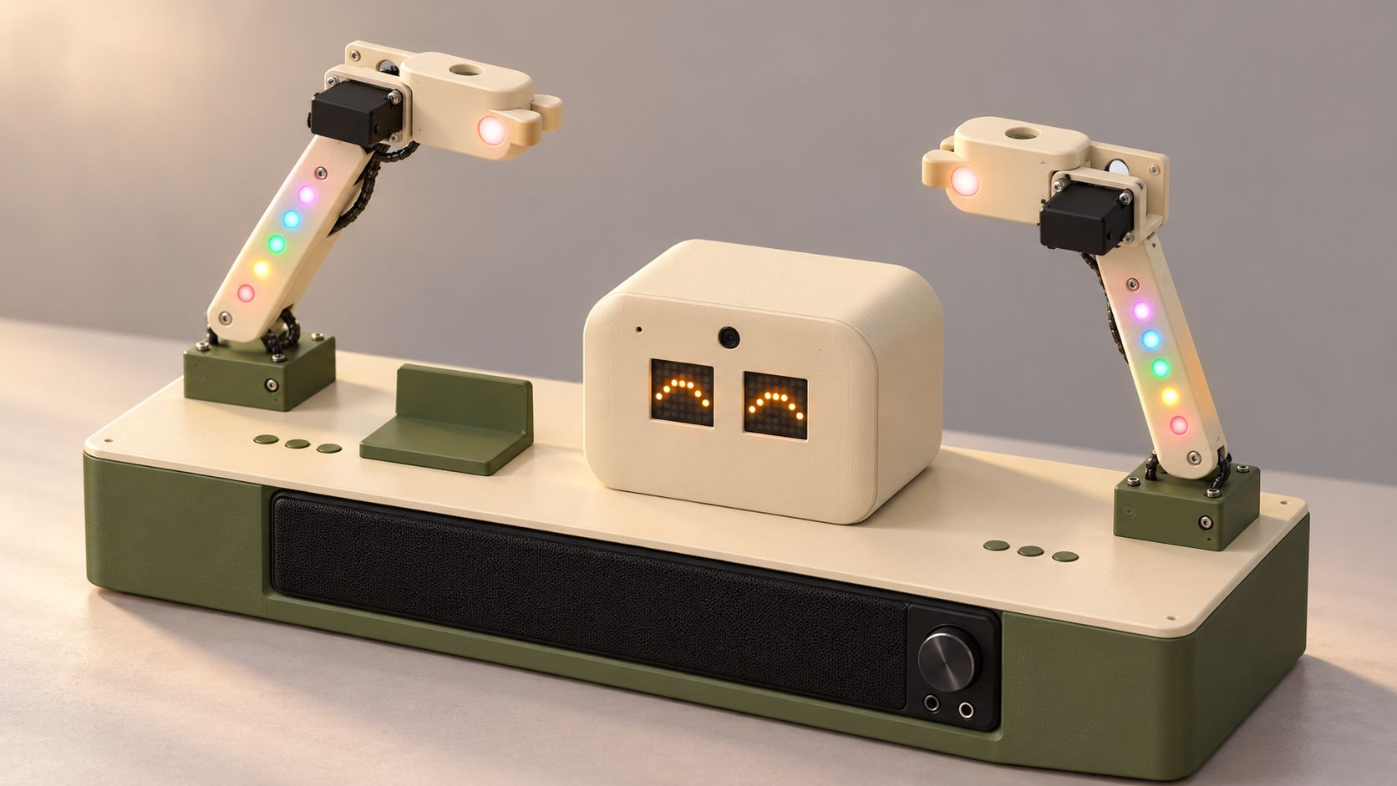
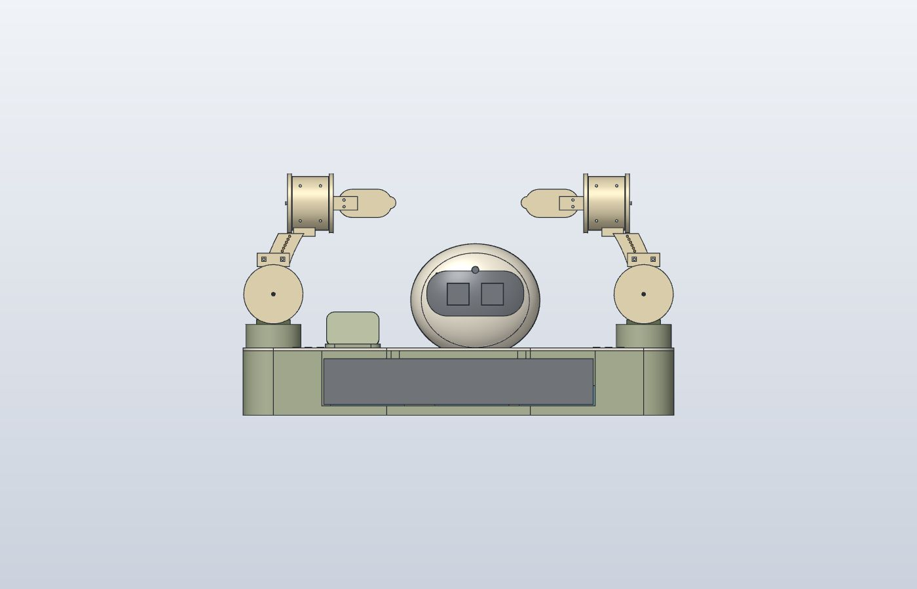
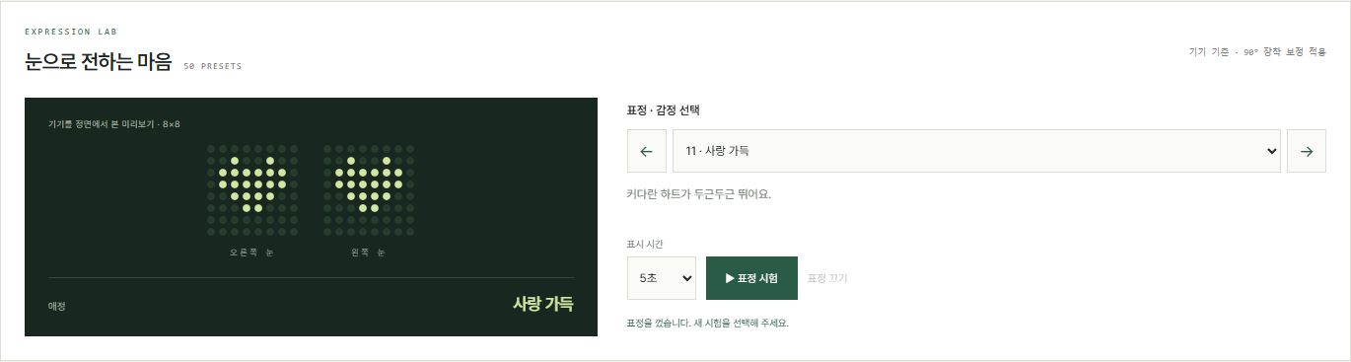
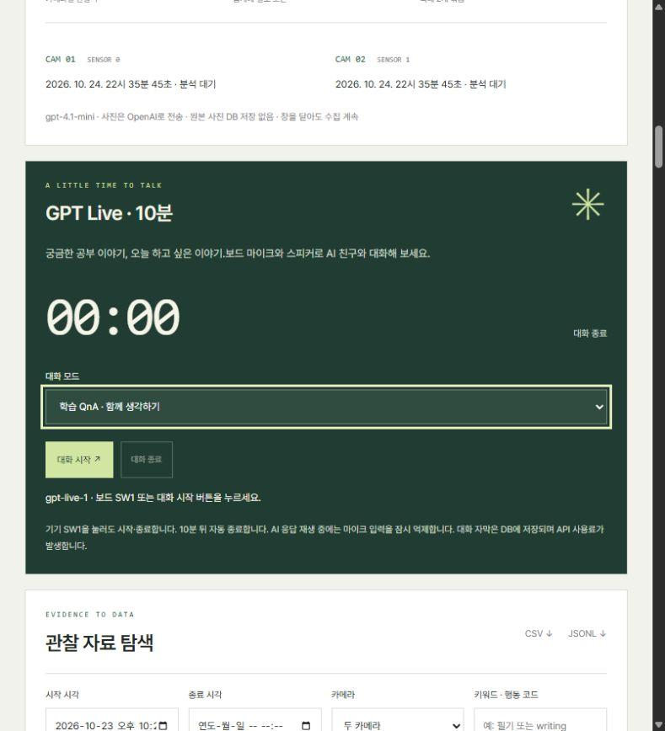
제품 개발 및 제작과정
사업화 계획
메이커톤 결과물
설계·출력·조립을 거쳐 4축 시제품 제작
AI로 외형을 모델링하고 5차까지 수정했으나 4차본을 출력했습니다.
나사·부품 규격이 맞지 않아 열풍기로 출력물 일부를 가열해 조립했고
다음 출력에서는 파일 버전과 실물 치수를 먼저 확인하도록 했습니다.
Nano가 AI 분석·기록·대화를 Pico가 표정·조명·서보를 제어합니다.
카메라 2대·마이크·터치 입력을 대시보드와 연결했습니다.
4인 팀 중 1명은 가족 사정으로 불참했고
1명은 건강 문제로 첫날 저녁 9시쯤 합류했습니다.
가정 체험 후 구매 AI 서비스로 계속 이용
기기 제안가 499000원 · AI 서비스 월 29900원
월 사진 분석 10시간 + Live 대화 60분(10분씩 6회)
추가 Live 대화 10분 1500원 · 모두 부가세 포함
기기 가격은 메이커톤에서 실제 발생한 시제품 제작비를 기준으로
산정한 판매 제안가입니다.
가정에서 써 보고 구매를 결정하도록 설치·사용을 지원합니다.
학습 기록을 다음 대화에 활용하며 체험 결과를 바탕으로
같은 학습 부담이 있는 가정과 보유 태블릿 서비스로 확장합니다.
향후 6축으로 발전시키고 약 10분간 아이의 관심사를 들은 뒤
학습으로 연결하는 대화와 휴대폰·태블릿 학습 앱 연동을 추진합니다.
제품 외형 콘셉트
6축 확장 모델링
현재 시제품 4축의 외형 참고 이미지
현재 4축에서 발전시킬 후속 설계
표정 선택·제어 화면
GPT Live 대화·기록 화면
표정 50종·조명·서보 각도·TTS를
직접 조정하는 대시보드
Notes:
[발표 대사]
제작 과정에서는 모델링을 다섯 번 수정했는데 네 번째 파일이 출력됐고 나사와 부품의 크기도 맞지 않았습니다. 현장에서는 열풍기로 출력물 일부를 가열해 맞췄습니다. 다음 제작부터는 출력할 파일 버전과 실제 부품 치수를 먼저 확인하도록 했습니다.
기기는 메이커톤에서 실제 발생한 시제품 제작비를 기준으로 49만 9천 원을 제안했습니다. 같은 AI 학습 서비스를 이어 이용하는 요금은 월 2만 9천 9백 원입니다. 여기에는 사진 분석 열 시간과 Live 대화 한 시간이 들어가며 추가 대화는 10분에 1500원입니다.
판매는 학습지를 이용하는 가정에서 먼저 체험한 뒤 구매를 결정하는 방식으로 시작하려 합니다. 설치와 사용을 돕고 아이가 실제 공부할 때 도움이 되는지 확인한 뒤 다른 학습지 이용 가정으로 넓히려 합니다. 이미 갖고 있는 태블릿에서도 로봇에 담긴 서비스 일부를 이용하도록 준비합니다.
현재는 4축이고 앞으로 6축으로 발전시킬 계획입니다. 버튼을 누르면 10분 정도 하고 싶은 이야기를 듣고 관심사를 알아보는 대화도 준비합니다. 예를 들어 하츄핑을 좋아하면 그 이야기를 읽기나 수 세기와 연결하는 방식입니다. 휴대폰과 태블릿 학습 앱 연동도 추진하며 다른 앱 사용 제한은 운영체제에서 지원하는 보호자 설정 범위에서 설계합니다.
아래에는 외형 콘셉트와 확장 모델링 대시보드의 실제 표정 선택 화면과 Live 대화 화면을 담았습니다.
[출처와 범위]
이미지는 원본 5페이지의 제품 콘셉트 및 6축 설계 8페이지의 대시보드 화면을 그대로 활용했다. 콘셉트 이미지는 시제품 실물 사진이 아니다. 제작 과정은 팀 설명에 근거한다. 가격은 실제 판매 실적이나 양산 원가가 아니라 판매 제안가이며 항목별 영수증을 별도로 검증했다는 뜻이 아니다. 첫해 기기+구독 제안 금액은 857800원 추가 이용 제외. 무료 기본 기능과 별도의 유료 AI 기능으로 나눈 상품이 아니다. 사용자 직접 조정은 표정·조명·서보의 수동 제어를 뜻하며 자동 반응 규칙 전체를 코드 없이 편집한다는 뜻이 아니다. 10분 관심사 대화 고도화 6축 거치대와 학습 앱 연동은 향후 계획이다. 태블릿 서비스는 기존 기기에서 일부 서비스를 제공하는 안이며 저가 태블릿 판매 상품은 아니다.
https://github.com/freshmea/ict_makerton_2026

